Slide 1

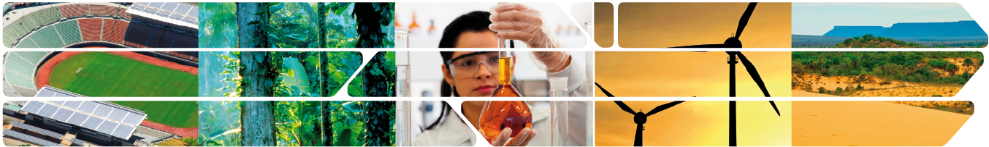
Cooperação Alemã para o Desenvolvimento Sustentável
Gestão de Faturas elétricas
Jessica Gama Rocha – ProEESA
Fortaleza 28.05.2018

Slide 2
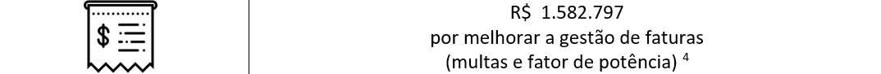

Resultados ARES-PCJ
Em 2016
Potencial de economia – muito variável entre 10% e 0%
Depende de processos de empresas (Exemplo – boa prática EMBASA)

Slide 3
Indicadores de gestão de faturas de energia
EE1 = Multas de ultrapassagem de demanda e de atraso de pagamento (%)
EE2 = Excesso de demanda contratada (%)
EE3 = Adequação da tarifa contratada (%)
EE4 = Operação em horário de ponta (%)
EE5 = Baixo fator de potência (%)

Slide 4
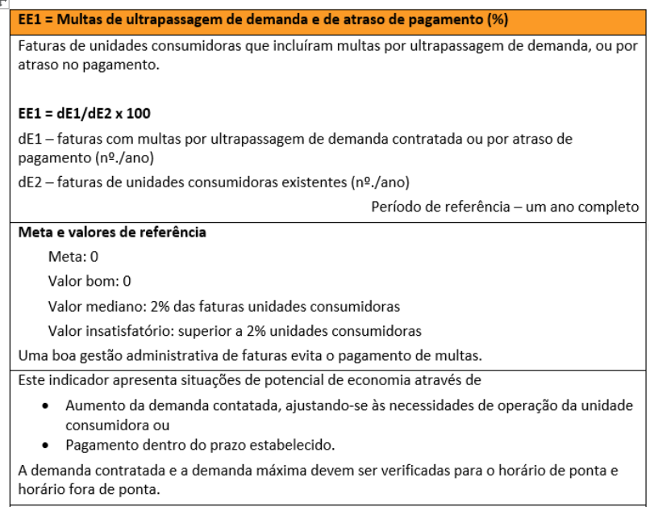
em 2018

Slide 5
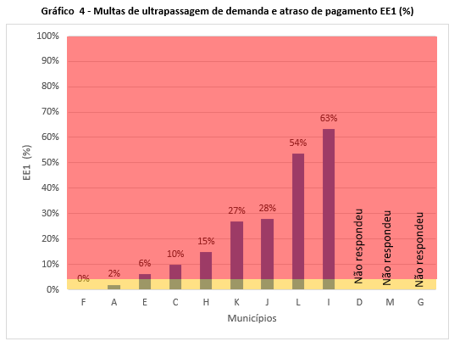
Multas de ultrapassagem de demanda e atraso de pagamento EE1

Slide 6
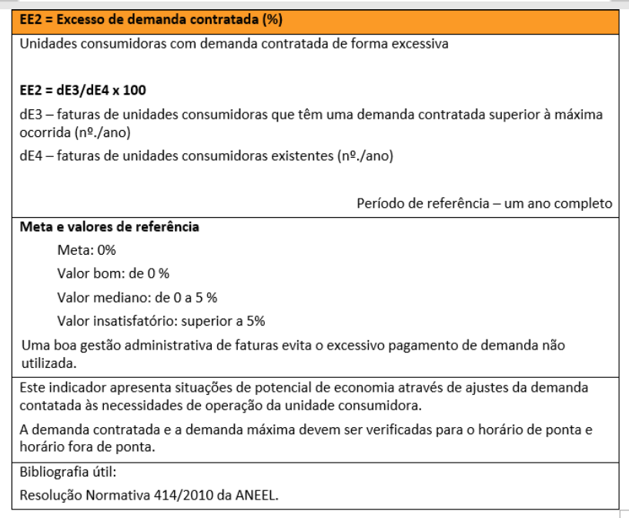
em 2018

Slide 7
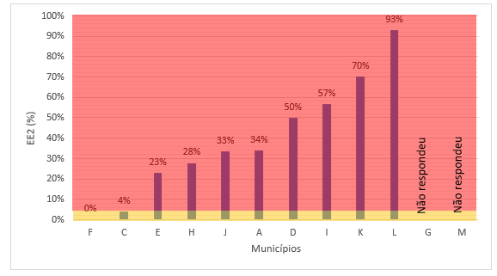
Excesso de demanda contratada EE2

Slide 8
em 2018

Slide 9
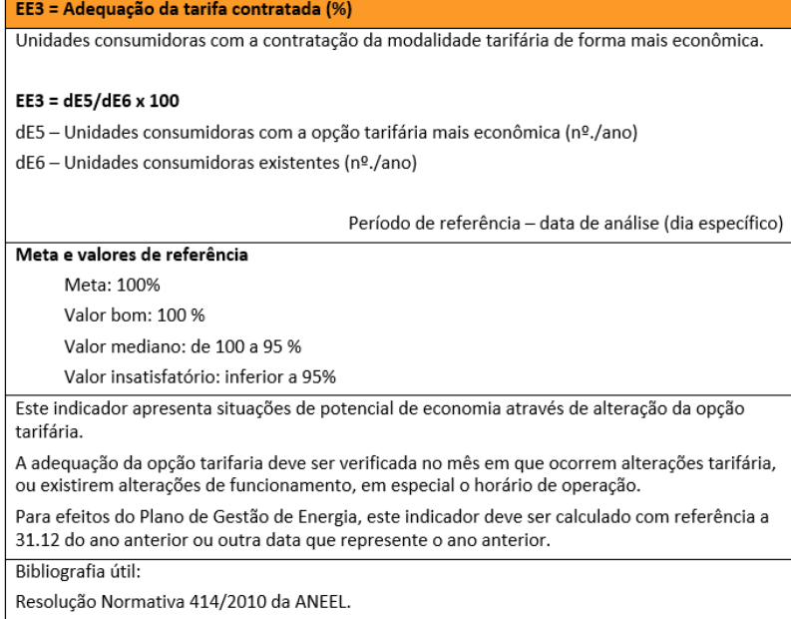
em 2018

Slide 10
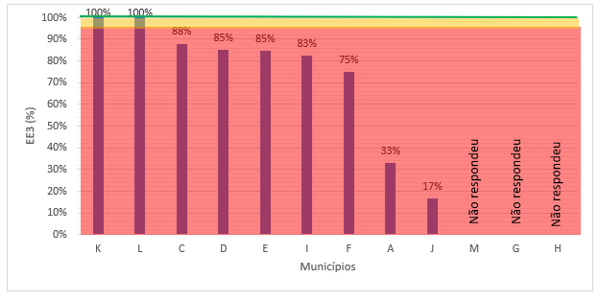
Adequação tarifária EE3

Slide 11
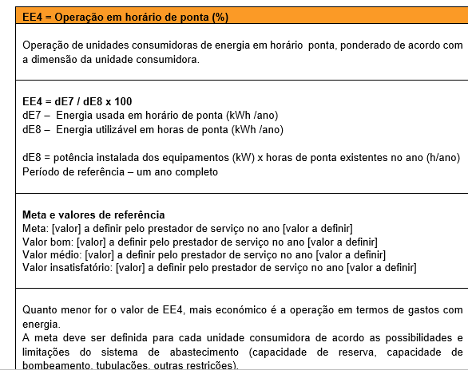

Slide 12
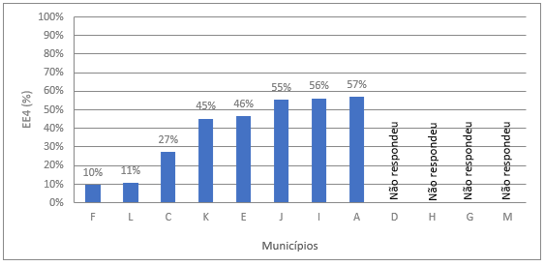
Operação em horário fora de ponta EE4

Slide 13
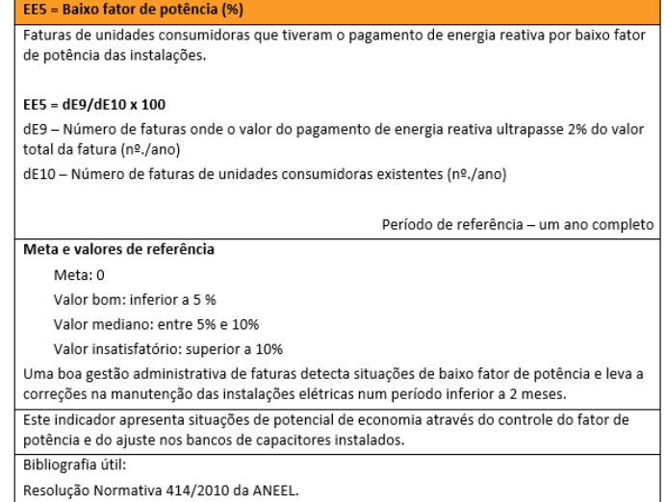
em 2018

Slide 14
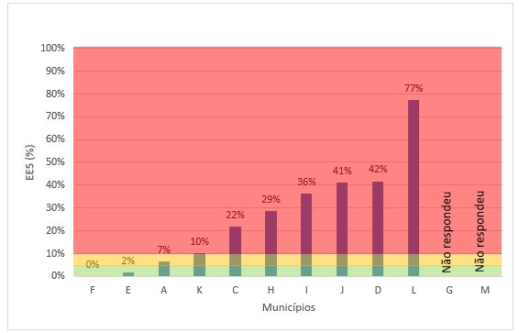
Baixo fator de potência EE5

Slide 15
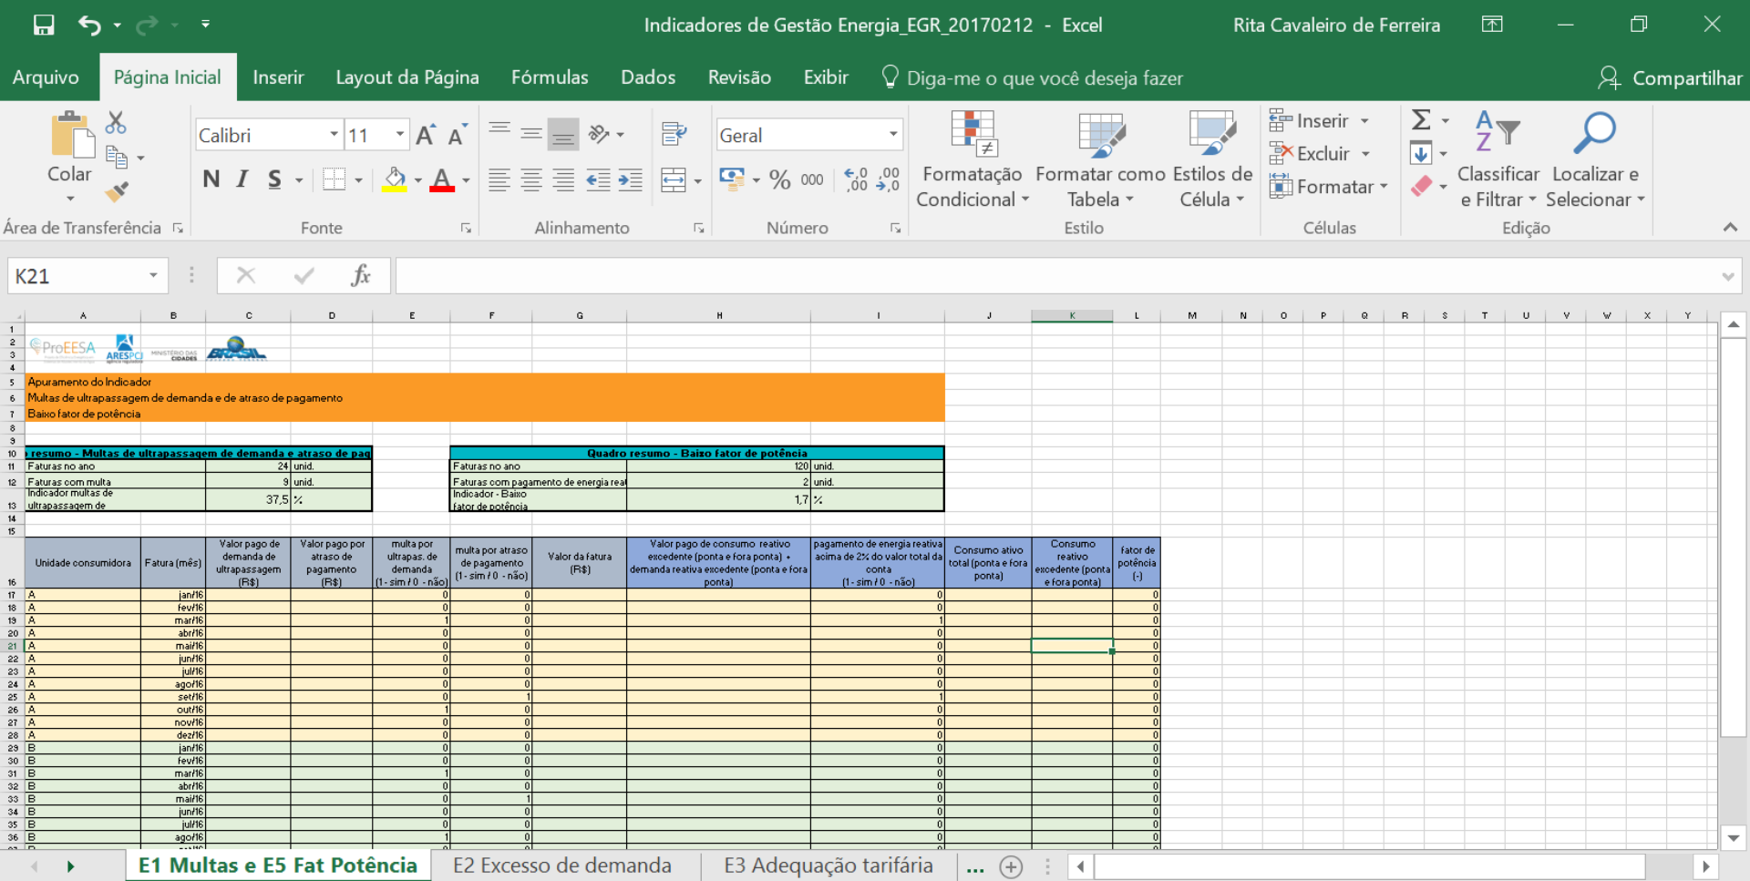
Planilha para cálculo dos indicadores E1-E5

Slide 16


Obrigada!
Jessica Rocha Gama
Assessora técnica do ProEESA
gama@akut-umwelt.de

